Slide 1
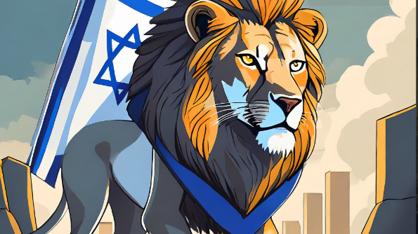
חרבות ברזל 7.10.23
עיצוב ועריכה: אילה צור

Slide 2
כוחנו באחדותנו
ביום שבת בבוקר 7.10.23 החלה מתקפת טרור רצחנית של חמאס על יישובי עוטף עזה.
מחברה מפולגת התאחדנו כהרף עין, מהר מאוד ראינו את הערכים שמאחדים אותנו.

Slide 3
עזרה לזולת
נתינה
סולידריות
שיתוף פעולה
נדיבות

Slide 4
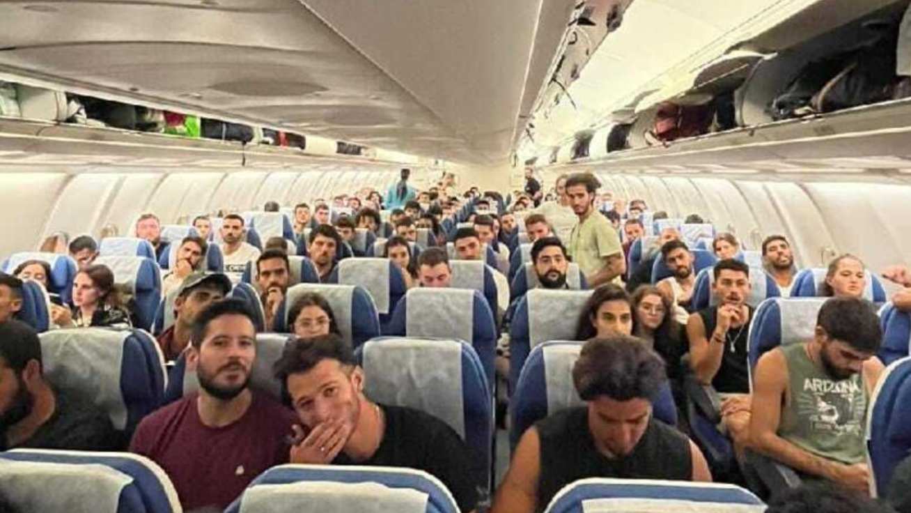
סולידריות- צעירים חוזרים הבייתה להצטרף ללחימה

Slide 5
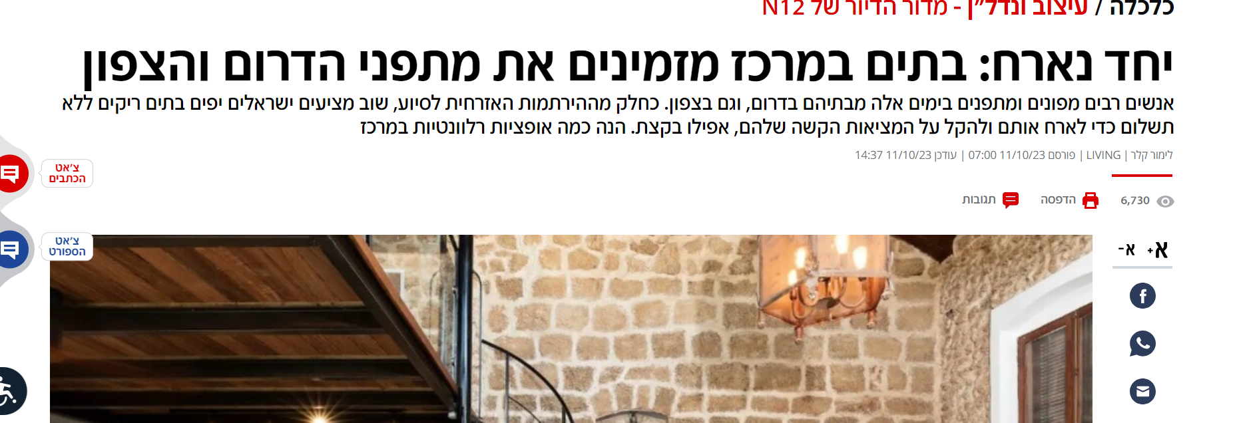
עזרה לזולת – מארחים משפחות מהדרום בדירות פנויות

Slide 6
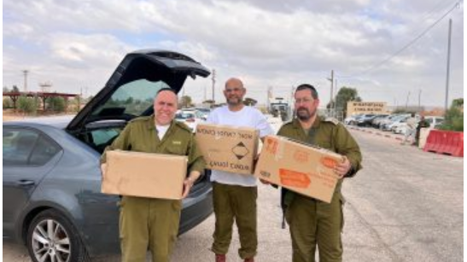
נתינה – רכישה וחלוקת ציוד לחיילים ולתושבי עוטף

Slide 7
האם נחשפתם למעשה טוב , אם כן ספרו מהו?
מה דעתכם על ההתארגנות הקולקטיבית של אנשים לתרום למאמץ המלחמתי?
חשבו על דרך שבה אתם יכולים לתרום , אפילו ברמה המשפחתית.

Slide 8
חשבו באיזה אופן אתם יכולים לסייע.
ללוח השיתופי לחצו כאן!

Slide 9

כוחנו באחדותנו

